Slide 1

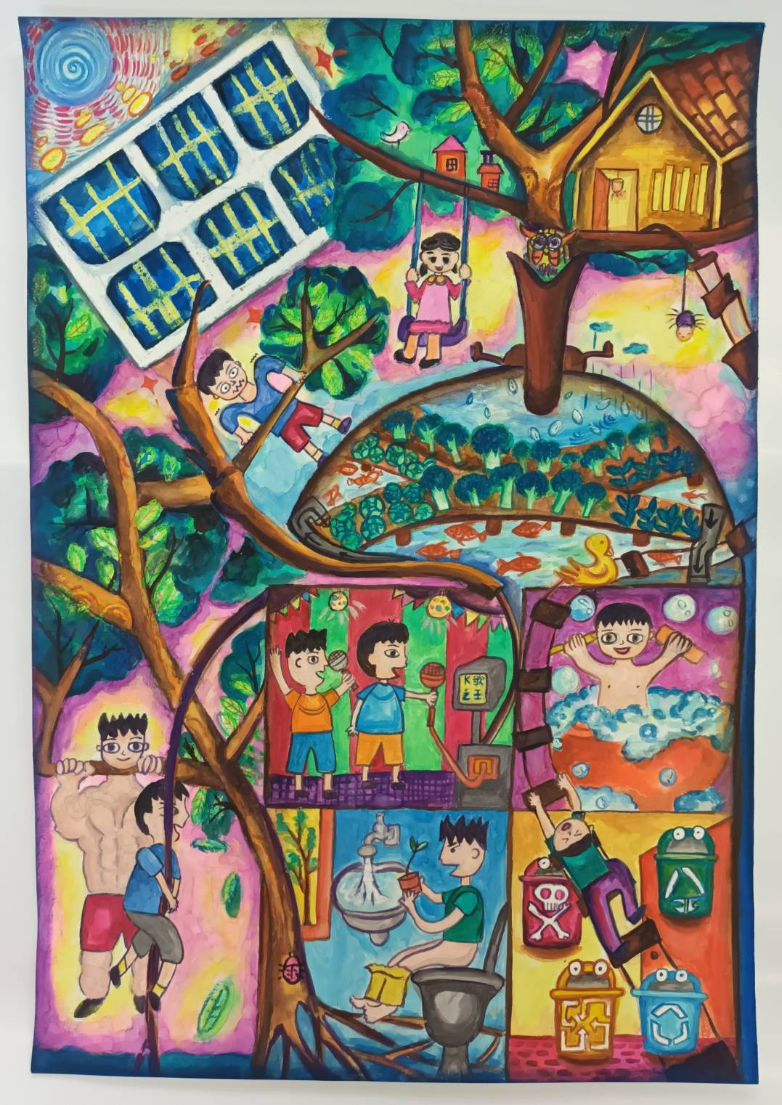
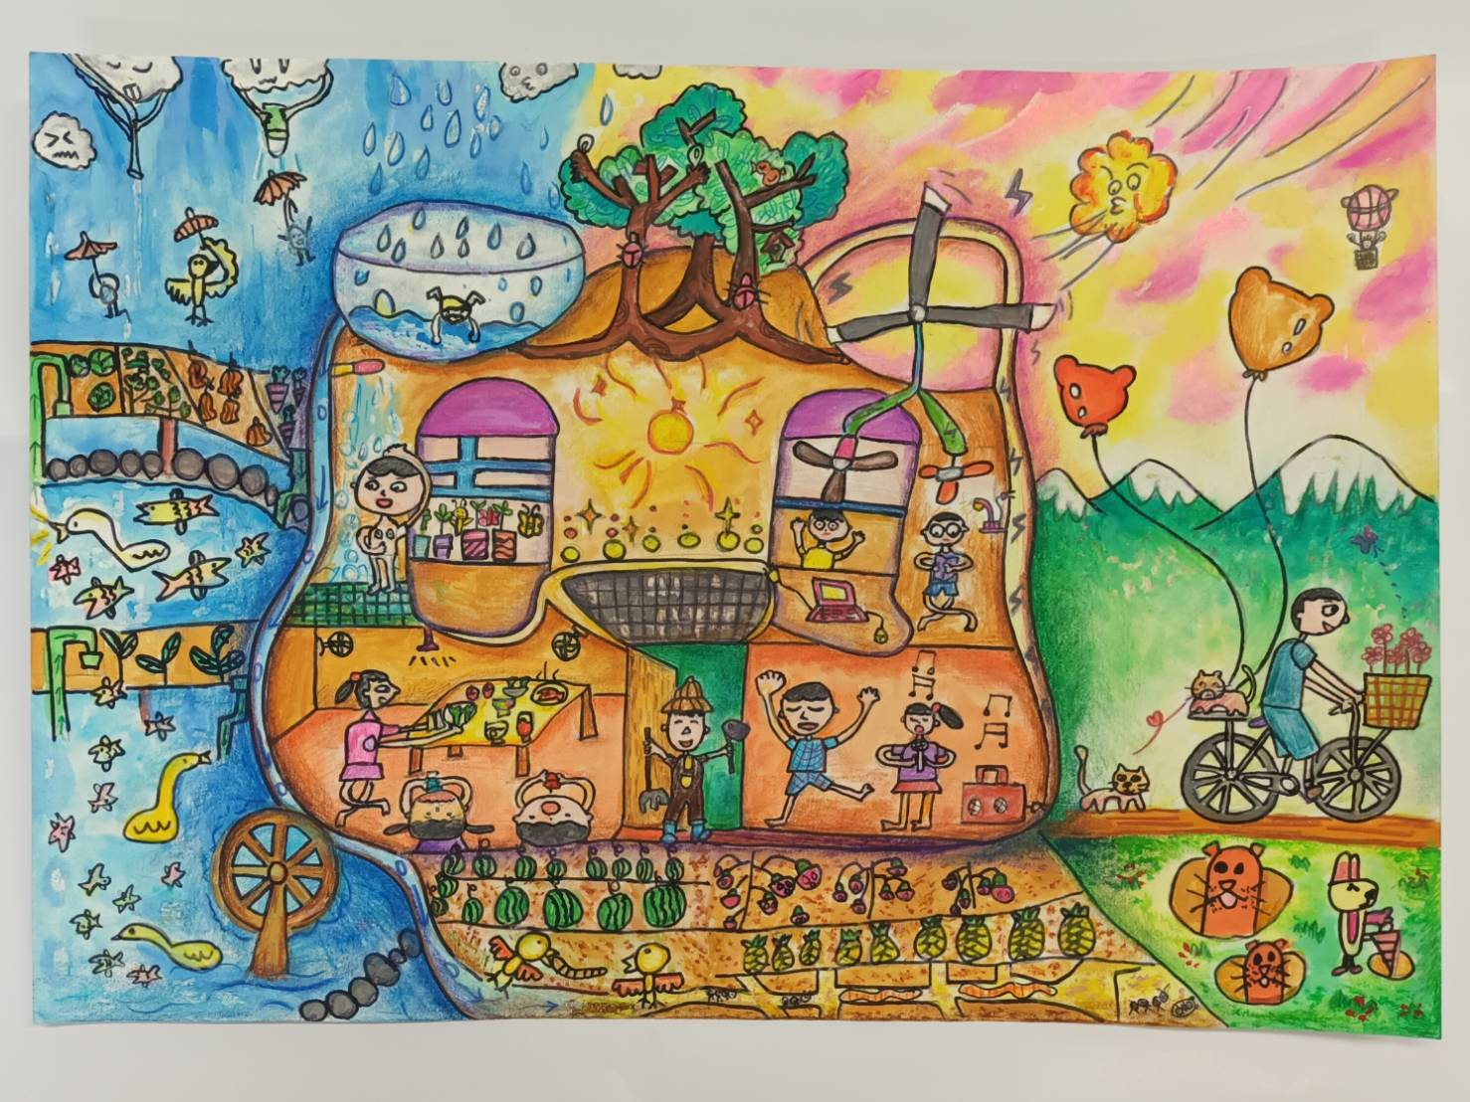

潛龍國小學生 參加 2022
『全國』綠建築 繪畫徵圖比賽
感謝
謝欣惠老師
的指導
狂賀！！二丙 鄭禾恩，作品—
「熊」愛綠建築，榮獲「佳作」
狂賀！！五甲 鄭尚元，作品--「熊」愛綠建築，榮獲「入選」

